Slide 1


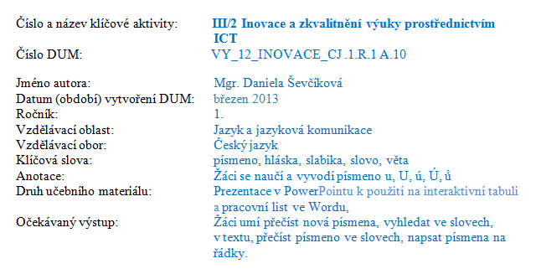
EU PENÍZE ŠKOLÁM
Zlepšení podmínek pro vzdělávání na základních školách Operačního programu Vzdělání pro konkurenceschopnost

Slide 2
u U ú Ú ů
1. Vyhledej v básni všechna u U ú Ú ů u ú ů - dej do modrého kroužku
U Ú - dej do červeného kroužku
Ucháč, ucho, ušatec, uličníků celá pec.
Uličníci z celé školy, už sedíme nad úkoly.

Slide 3
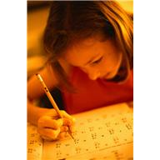
2. Nakresli obrázek, jak doma píšeš úkol

Slide 4
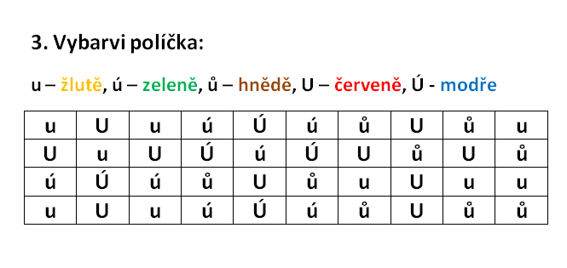

Slide 5
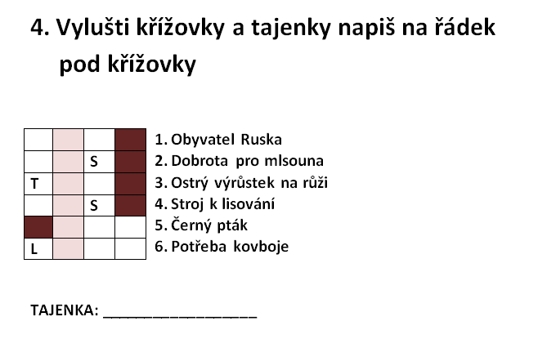

Slide 6
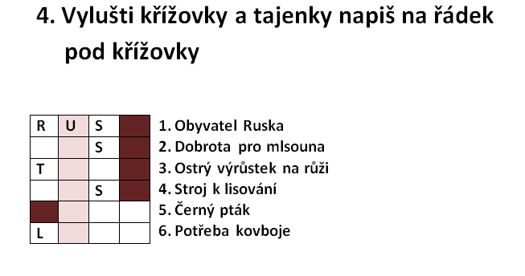

Slide 7
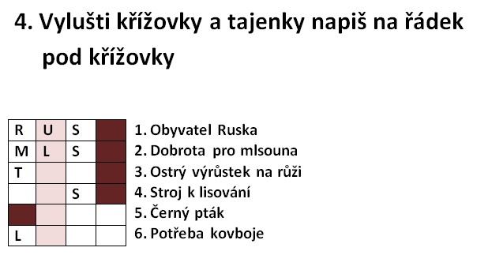

Slide 8
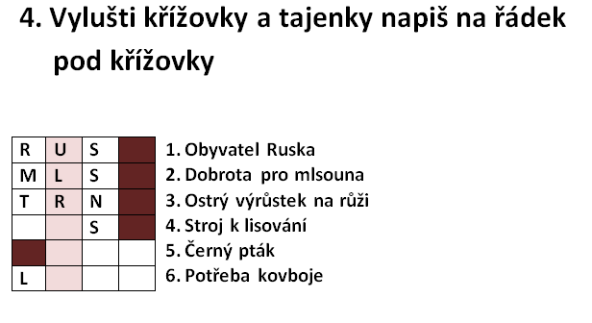

Slide 9
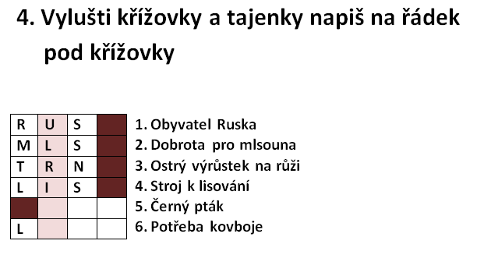

Slide 10
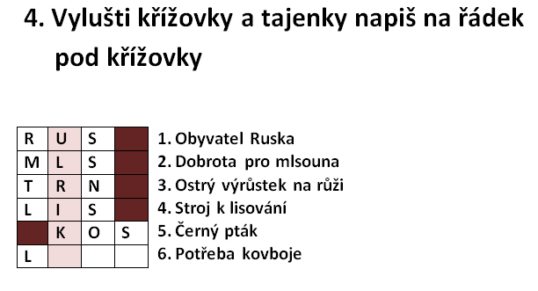

Slide 11


Slide 12
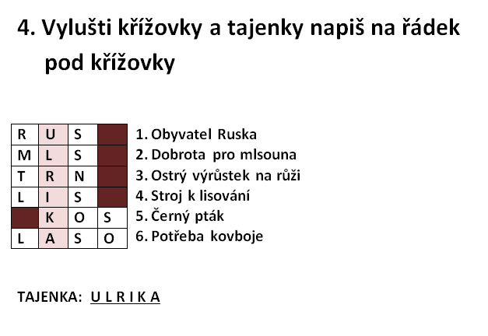

Slide 13
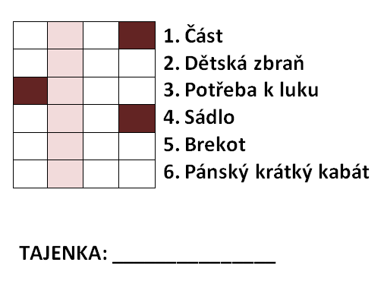

Slide 14
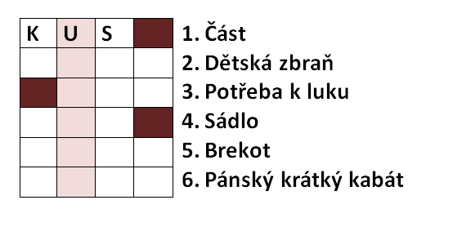

Slide 15
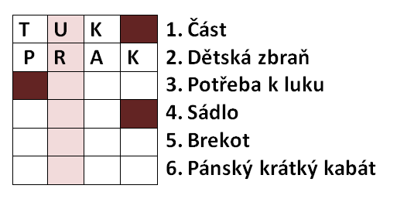

Slide 16
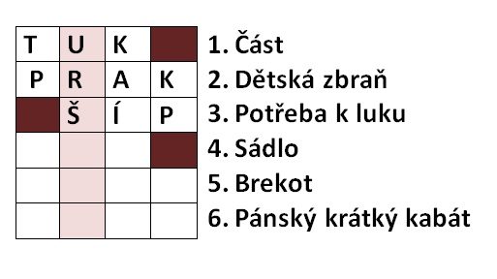

Slide 17
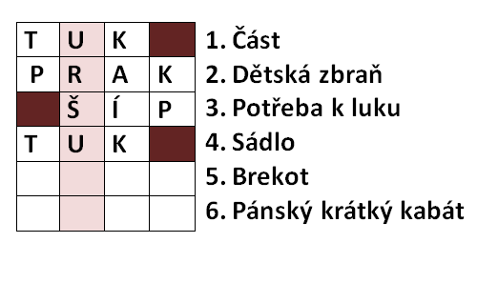

Slide 18
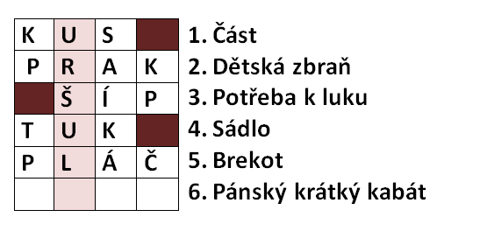

Slide 19
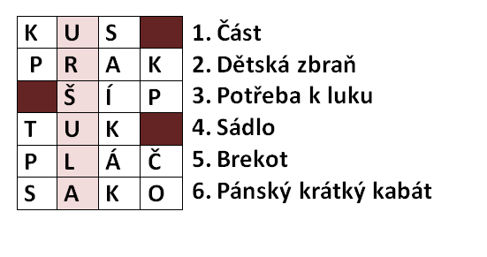

Slide 20
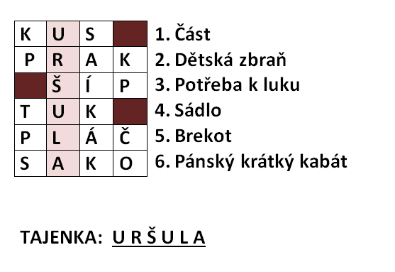

Slide 21
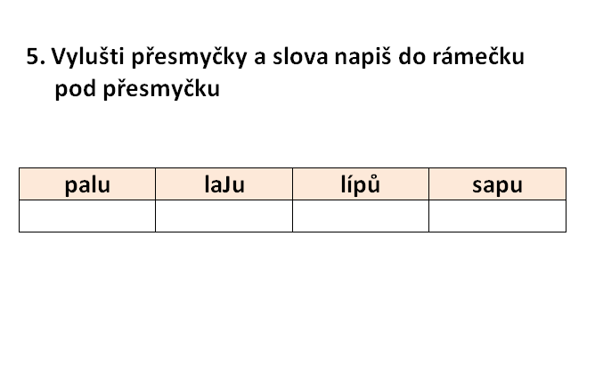

Slide 22
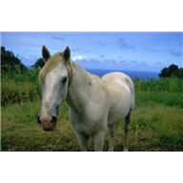
K O N E C
Zdroje, obrázky, citace:
Autorem materiálu je Mgr. Daniela Ševčíková, pokud není níže uvedeno jinak.
Říkadlo z publikace Říkadla, strana 32, sestavila a vybrala Květoslava Santlerová, vydala Jitka Spiesová, Brno.
Použity obrázky sady MS Office.

